Slide 1
Kognitivní psychologie 2
Mgr. Jan Krása, Ph.D.
Katedra psychologie, Pedagogická fakulta, MU

Slide 2
Úkol na příště:
Přečíst text z Sternberg (2009, s. 337-345) o osvojování jazyka ve Studijních materiálech.
Napsat vlastní shrnutí textů (max 1 normostrana): podstatné informace, důležité mezníky, teorie, výzkumy atd.
Vymyslet dvě otázky, které Vás v souvislosti s osvojováním jazyka napadají.
Odevzdat do Odevzdávárny : „1. úkol“

Slide 3
Asocianismus
Vlastně velmi stará představa, že se mentální procesy rozvíjejí tak, že se vytvářejí asociace mezi mentálními stavy.
Kognitivní činnost je utvářena pouze zkušeností organismu.
Učení je chápáno jako upevňování asociací. H. Ebbinghaus svými pokusy s pamětí dokázal, že opakování upevňuje asociace.
První pádný doklad asociačního učení nabídl I. P. Pavlov v teorii klasického podmiňování.

Slide 4
Klasické podmiňování (classical conditioning): když pes vidí potravu (NS=Nepodmíněný Stimulus), tak slintá (NR). Když nějaký NS (třeba žrádlo) spojíme s PS (=Podmíněný stimulus), třeba se zvukem zvonku či modrým světlem, tak po dostatečně dlouhém opakování dojde k nové (=Podmíněné) asociaci mezi PS a NR a vznikne PR = podmíněný reflex (srov. Thorndike, Pavlov).
https://www.brainpop.com/games/pavlovsdog/
Dojde k nahrazení stimulu. Všimněte si, že odpověď (response) je neovlivněna (proto: teorie nahrazení stimulu).

Slide 5
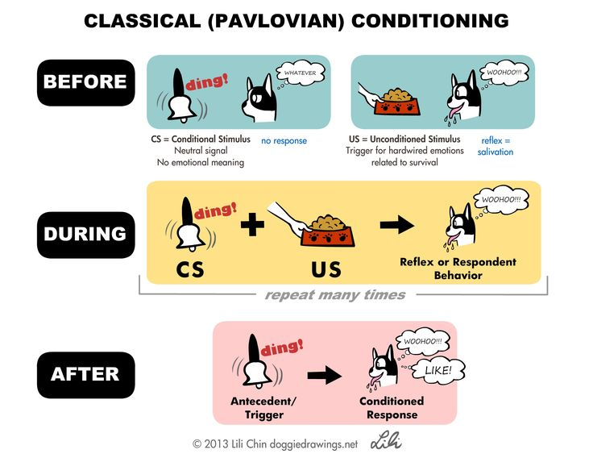

Slide 6
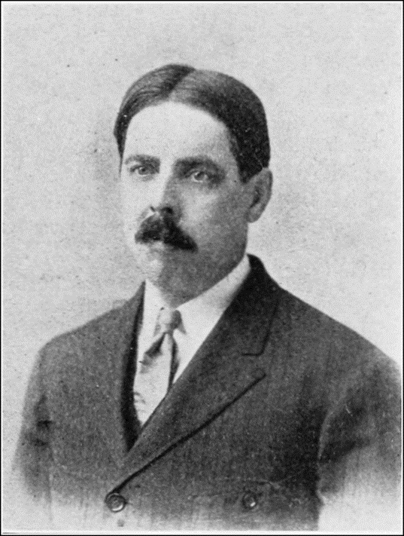
Asocianismus
Edward L. Thorndike (1874-1949) k asociativnímu učení
přidal vztah k účinku chování.
Klíčem k utváření asociací je registrace důsledku, což
působí jako odměna (popř. trest). Pracoval se zvířaty,
hlavně s kočkami: kočky zavíral do „problémových boxů“,
kde musela kočka většinou zatáhnout za páčku, aby se
dostala ven, nebo aby dostala jídlo.
1911: „zákon účinku“: chování doprovázené libým pocitem bude více asociováno, než chování bez libého pocitu či s pocitem nelibým.
Z jeho výzkumů i výzkumů jeho následovníků pro učitele vyplývá (Petty, 1996,s. 15):
Že žáci potřebují za to, že se něčemu učí, odměnu (viz téma: motivace, analýza lidských potřeb).
Odměna by měla následovat co nejdříve po správné reakci.
Výsledky učení se dostavují spíše postupně než najednou a vlivem opakovaných úspěchů se zlepšují.
Nezapomínáme na to, co si opakujeme, a co máme v čerstvé paměti.

Slide 7
2. Operantní podmiňování
2. Operantní podmiňování: S nezpůsobuje R tak jako u klas. podmiňování, ale tvoří asociaci mezi chováním a jeho následkem. Takto může vzniknout zcela nový druh chování, což klasické podmiňování nevysvětlovalo.
Skinner mezi chováním a následkem rozlišoval: 1. pozit. zpevnění (např. pamlsek), 2. negat. zpevnění (vyhnutí se ostrému světlu či el. šoku) a 3. trest (dojde k útlumu trestaného chování).
Srov. roli odměn (sociální povahy) a trestů v socializaci a při učení!

Slide 8
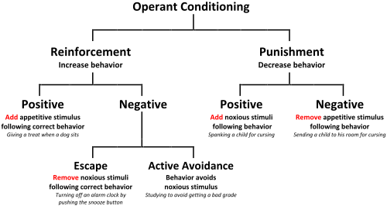

Slide 9
Behaviorismus
(americký přístup v psychologii)
J. Watson (1878 – 1958)
B. F. Skinner (1904 – 1990)
Behaviorismus byl dominantním přístupem v psychologii (hlavně v USA) po několik desetiletí. Skinner tvrdil, že chování lidí lze vysvětlit velmi jednoduchými zákony pravděpodobnosti zesilovanými či tlumenými odměnou, nedostatkem odměny a trestem. Tj. výskyt určitého chování po určitém stimulu lze jednoduše předpovědět – je pravděpodobnostní funkcí.
Přesun od experimentů s lidmi k experimentům se zvířaty (krysy, kočky apod.). Otázkou je však míra zobecnění na člověka.

Slide 10
Co je špatně s behaviorismem?
Je přespříliš zjednodušující (nevyhovuje to současnému poznání komplexity mysli).
Předně: b. tvrdí, že posílení vazby (asociace) mezi podnětem a chováním je dáno zcela zvenčí. Že je to vnější přírodní („minerální“) proces, který není nijak závislý na vnitřních procesech (jako je paměť, vůle, předjímání událostí apod.).
Jenže lidská mysl je právě tímto a mnohým jiným (emoce, hodnoty, sociální vztahy apod.) ovlivněna. Srov. hra kámen-nůžky-papír.
To je počátek kognitivní revoluce.

Slide 11
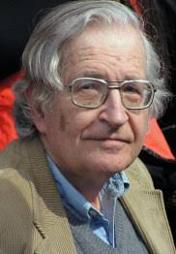
Noam Chomsky (1928)
Behaviorismus torpédoval nejprve N. Chomsky (1959): osvojování řeči nelze vysvětlit pouhým působením odměn a trestů.
1. děti tvoří i věty, za které nebyly nikdy odměněny, popř. i nové věty, které nikdy neslyšely!
2. tvoří např. pravidelné koncovky u nepravidelných sloves, což nikdy nemohly slyšet.
Chomsky již uvažoval o nějakém vrozeném mechanismu, který dětem pomáhá např. s odvozováním gramatických pravidel (LAD = language acquisition device).

Slide 12
Kognitivní psychologie
Od 60. let je KP svým způsobem dominující přístup v psychologii.
KP je ovlivněna paralelními kognitivistickými disciplínami: lingvistikou, teorií komunikace, teorií informace, kybernetikou, neurologií ad.
DEF: Kognice (kognitivní atd.) označuje všechny procesy, které zpracovávají, transformují, redukují, dotvářejí, uskladňují, vybavují a používají (senzorické) informace.
PS: (Psycho)dynamické směry se na člověka dívají z jiné perspektivy: spíše z hlediska motivací, popudů, přání atd.

Slide 13
Modularita mysli
Na počátku stojí otázka:
Je mysl (nebo inteligence) jednotnou, na všechny oblasti života zaměřenou schopností, nebo je skupinou jednotlivých „modulů“ zaměřených na relativně úzkou oblast?
Teorie modularity mysli se kloní ke druhé možnosti.

Slide 14
Evoluční psychologie
a modularita lidské mysli
Modularita mysli = předpoklad, že lidská kognice je hierarchický systém, který zahrnuje řadu subsystémů s vlastními zákonitostmi lišící se navzájem ve své struktuře a funkci.
Strukturu a funkci jedněch modulů nelze vysvětlit ze struktury a funkce jiných modulů.
Modularita mysli je předpokládána většinou soudobých teorií kognice (Schwarzová, 1996, 2009)!
Počátky:
F. J. Gall (1758 – 1828), zakladatel dnes zamítnuté pseudovědy frenologie, tvrdil, že kognitivní funkce lze ohraničit a lokalizovat v mozku. Srov. výzkumy P. Broca.
Viz český seriál Křeček v noční košili (1987)

Slide 15
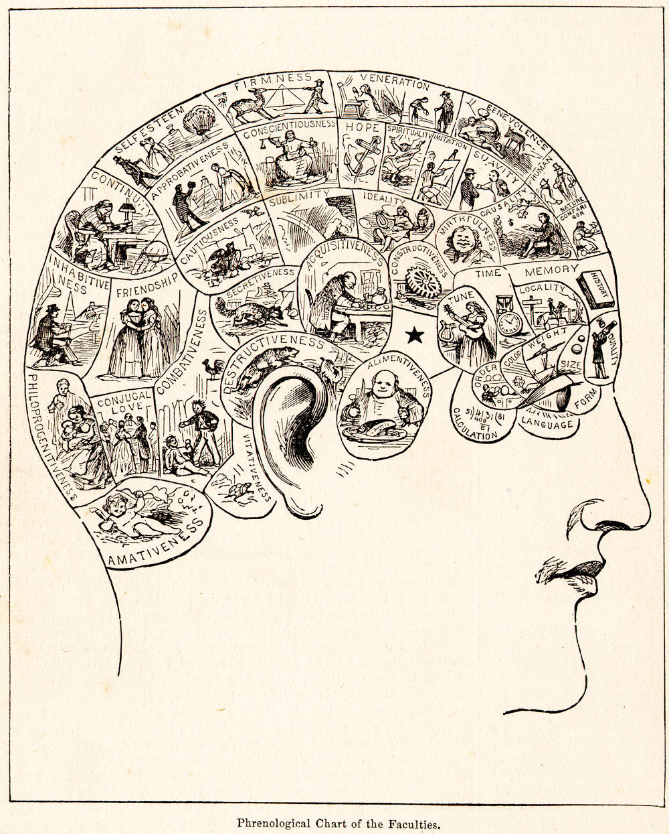

Slide 16
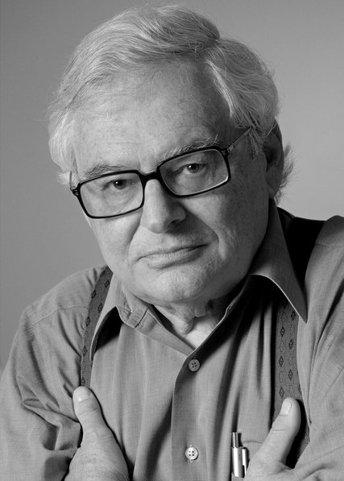
Modularita mysli
J. Fodor (1935 - 2017)
J. Fodor (1983, 1985) rozpracoval myšlenku modularity mysli: kognitivní moduly vznikly za různých okolností, vyvíjely se navzájem nezávisle a jsou určeny pro specifickou oblast adaptace.

Slide 17
Modularita mysli
Fodor popsal dvě skupiny modulů a procesů:
doménově specifické (domain-specific) a doménově obecné (domain-general).
Příklady kognitivních modulů:
teorie mysli (TOM), rozpoznání tváří, rozpoznávání hlasu, intonace…
naivní fyzika, naivní biologie…

Slide 18
Modularita mysli
Jednotlivé moduly se vyvinuly podobně jako jiné znaky evoluční kompeticí s jinými znaky.
Doménově specifické (domain-specific) kognitivní moduly jsou:
hard-wired (jsou neuronální povahy),
relativně rychlé,
automatické: člověk si je nemůže vypnout (viz zrakové klamy),
zaměřené na relativně úzkou výseč vstupů =
implicitní (tj. nevědomé),
reprezentačně uzavřené (jsou kognitivně nepřístupné – přístupné jsou až jejich výstupy). (=systém 1)

Slide 19
Modularita mysli
Jednotlivé moduly se vyvinuly podobně jako jiné znaky evoluční kompeticí s jinými znaky.
Doménově specifické (domain-specific) kognitivní moduly jsou:
hard-wired (jsou neuronální povahy),
relativně rychlé,
automatické: člověk si je nemůže vypnout (viz zrakové klamy),
zaměřené na relativně úzkou výseč vstupů =
implicitní (tj. nevědomé),
reprezentačně uzavřené (jsou kognitivně nepřístupné – přístupné jsou až jejich výstupy). (=systém 1)

Slide 20
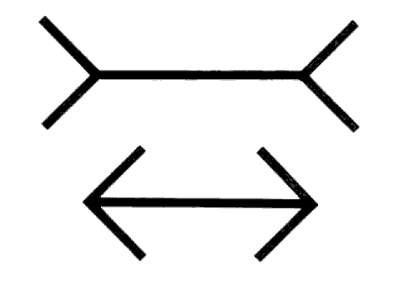
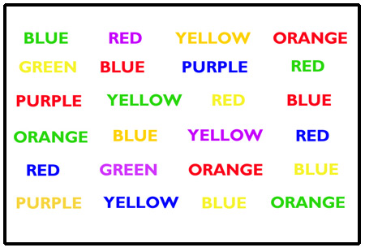

Slide 21

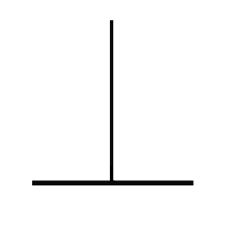

Slide 22
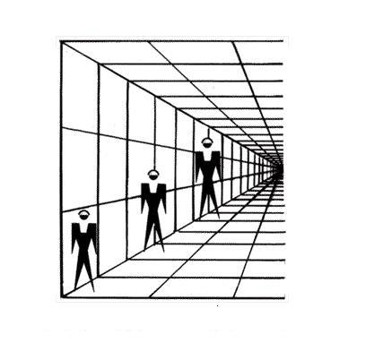

Ponzova iluze

Slide 23
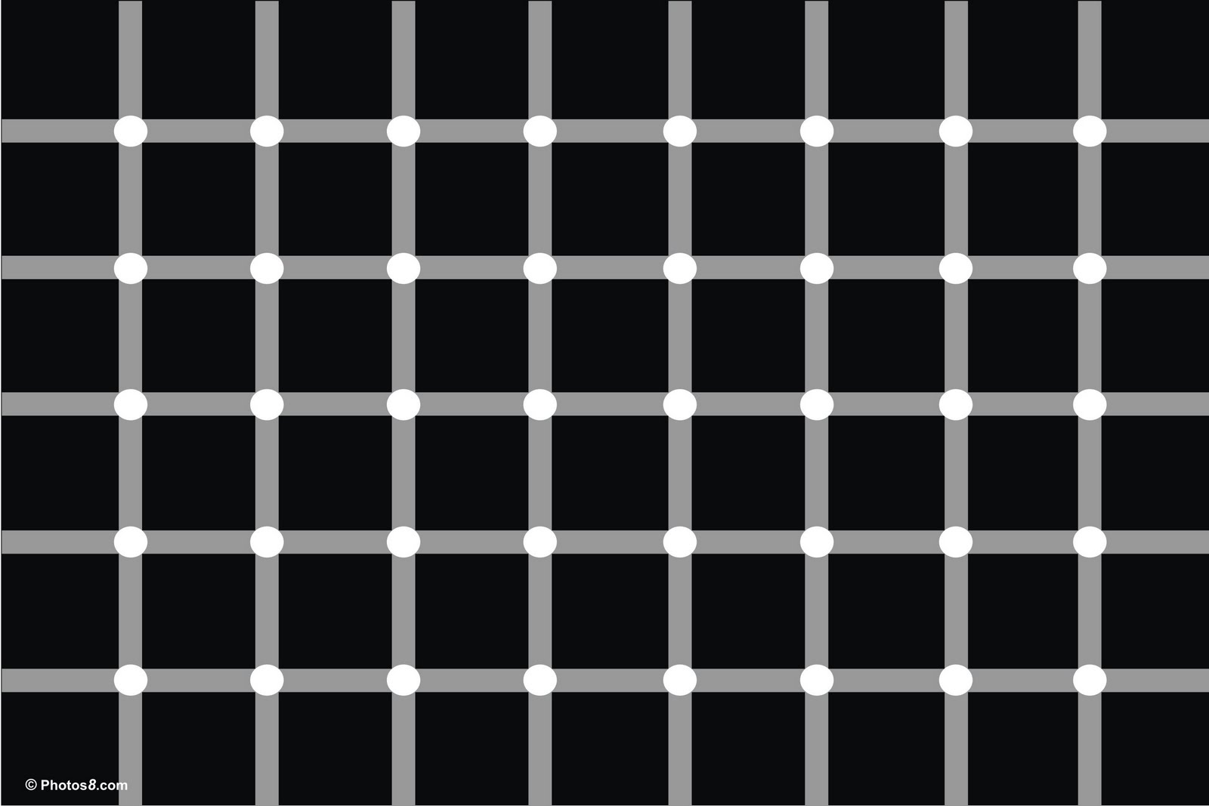

Slide 24
Lidský rozum
Fodor popsal také domain-general procesy, které jsou (oproti domain-specific procesům): pomalé, neautomatické, řízené, většinou vědomé, mohou se vztahovat relativně k jakékoli oblasti a jsou ovlivněné globálními cíli jedince.
Jsou omezeny rozsahem pracovní paměti!!
Centrální jednotka (vědomá mysl) dostává data z výstupů jednotlivých doménově specifických modulů ve formátu obecné reprezentace nazývané jazyk myšlení.
Dle Fodora je vše hard-wired a geneticky předchystáno a ke skutečnému vývoji kognitivních modulů během ontogeneze vlastně nedochází.

Slide 25
Anette Karmiloff-Smith (1992)
Vedle pouhé vrozenosti jednotlivých modulů je ale asi lepší uvažovat i o jejich vývoji v průběhu zrání jedince – tzn. že moduly se rozvíjejí i podle okolních podmínek (kdo má hudební sluch a hlas, tak může/nemusí rozvíjet tuto dovednost).
Tzn. že jednotlivé moduly mohou být u jedince vyvinuty rozdílně (lepší sociální vnímání, ale horší hudební sluch atp.).
(Piaget ovšem postuloval vývoj ve všech kognitivních oblastech zaráz: odtud jeho 4 fáze!!!) – Čemu to odpovídá?

Slide 26
Kognitivní moduly
Otázkou je kolik a jaké moduly lze definovat.
Už H. Gardner (1983; česky 1999: Dimenze myšlení) odlišil osm druhů inteligence, tedy relativně odlišných oblastí/modulů:
jazykově-verbální
matematicko-logická
zvukově-hudební
tělesně-pohybová
vizuálně-prostorová
vnitřní (intrapersonální, sebereflektivní)
sociální (interpersonální)
přírodní
https://www.youtube.com/watch?v=w7-rYp-BQJQ

Slide 27
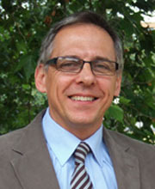
Steven Mithen
Postuloval 4 druhy inteligence: sociální, technickou,
přírodní a řečovou.
Zvířata (stejně jako naši předkové) vykazují poměrně malý transfer z jedné domény (inteligence) do druhé. Moderní člověk má domény mnohem propojenější.
Mysl našich předků (heidelbergů a neandrtálců) byla jako švýcarský nůž: měla jen speciální nástroje určené specifickým oblastem.
Na přechodu mezi středním a mladým paleolitem (před cca 50-40 tisíci lety) došlo k propojení jednotlivých oblastí.
Hlavně díky řeči! – vznikly metafory v řeči a výtvarné umění (tam spojení člověka a zvířete).
Člověk začal uvažovat o zvířatech i neživých věcech jakoby to byli lidé (a naopak). Začala vznikat doménově obecná inteligence (=systém2).

Slide 28
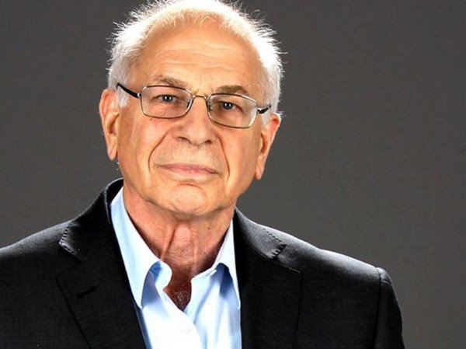
Kognitivní moduly
Daniel Kahneman (2002) a dual process theory popisuje zmíněné dva typy procesů jako systém 1 a systém 2.
Systém 1: domain-specific, implicitní, rychlé a automatické (tzv. intuitivní) procesy.
Systém 2: vědomé, pomalé a záměrné procesy přemýšlení.
Systému 1 je třeba dlouhý čas a úsilí ke změnám (pokud vůbec), systém 2 je rychleji ovlivnitelný. Systém 1 je přímo spojen s emocemi, systém 2 je ovládán pravidly.

Slide 29
Modularita mysli a učení
Disponuje člověk nějakým obecným mechanismem učení? Nebo je učení v každé doméně specifické? Srov. např. učení se novým tvářím a učení se lovu žab.
Vedle toho u většiny zvířat nepozorujeme žádný obecný mechanismus učení (většina schopností je vrozená), zatímco učení se je lidskou univerzálií.

Slide 34
Sociální mozek
Proč mají lidé tak velký mozek? (moderní lidské vynálezy dneška jej těžko vysvětlí, neb zhruba stejnou velikost měl již před 200-300 tisíci lety).
R. Dunbar a jeho social brain hypothesis: primáti si vyvinuli neobyčejně velký mozek (v poměru k tělu), aby řídil neobyčejně komplexní sociální systémy, ve kterých žili. Počet sociálních vazeb (resp. velikost skupin) je u primátů přímo úměrný velikosti mozku.

Slide 35
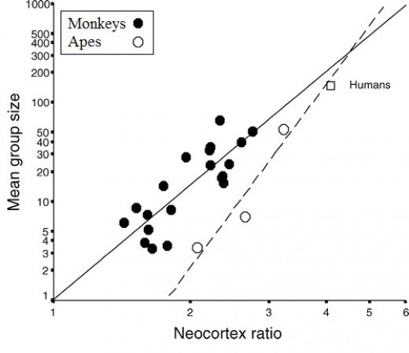

Slide 36
Sociální mozek
Dunbar (2009): u ostatních savců (než primátů) a u ptáků neplatí zmíněná závislost velikosti neokortexu a velikosti skupiny. ALE: Větší mozek mají druhy, které žijí a rozmnožují se párově!
Dunbar (2009) vyslovuje hypotézu, zda sociální systémy, které vytvořili primáti, nejsou odvozeny zobecněním párové vazby na další jedince ve skupině?
Odevzdanost skupině (skutečně trochu podobnou odevzdanosti v lásce) lze spatřovat v jevech jako je: soc. konformita (motorická i postojová), soc. koheze, polarizace myšlení ad.

Slide 37
Rozdíly mezi člověkem a ostatními primáty (podle Matsuzawa, 2012)
Lidský a šimpanzí genom se liší pouze v 1.23 %, přesto jsme na první pohled odlišní.
Šimpanzi začnou rodit děti cca v 12 letech a děti mají 1 po cca 5 letech. Ne dříve.
Člověk začíná v 18 a děti má po dvou, třech, ale i po jednom roce (ovšem „soběstačné“ jsou děti tak kolem osmi let). Šimpanzice jsou plodné až do smrti (nemají menopauzu).
Jak je možné, že uživí lidské matky více dětí zaráz (šimpanzice by to jednoduše nedokázaly)?
Protože rodičovství se účastní i otcové.
A navíc i babičky, dědové, strýcové atd. U primátů jsou tyto pečovatelské vztahy ze strany širší komunity zcela výjimečné.
Odtud role otců, prarodičů, ale i sourozenců!! Proto jsou komunity lidí mnohem kooperativnější než primátů.

Slide 38
Rozdíly mezi člověkem a ostatními primáty
U šimpanzů se výchovy účastní pouze matky. Samci pouze zajišťují matkám s dětmi ochranu a přístup ke zdrojům potravy.
Šimpanzí samice inzerují svoji ovulaci. Lidské ženy mají skrytou ovulaci (to je zcela raritní mezi živočichy).
Adaptací mužů na skrytou ovulaci žen (aby zajistili svoje otcovství) je celoživotní soužití s jednou partnerkou (tzv. mate guarding – existuje i u šimpanzů, ale v mnohem menší míře).

Slide 39
Zvláštnosti člověka
Chybí nám srst (popř. je tam, kde u savců chybí)

